Slide 1
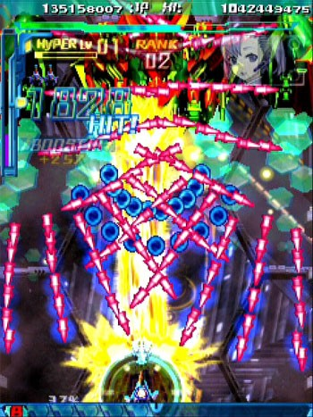
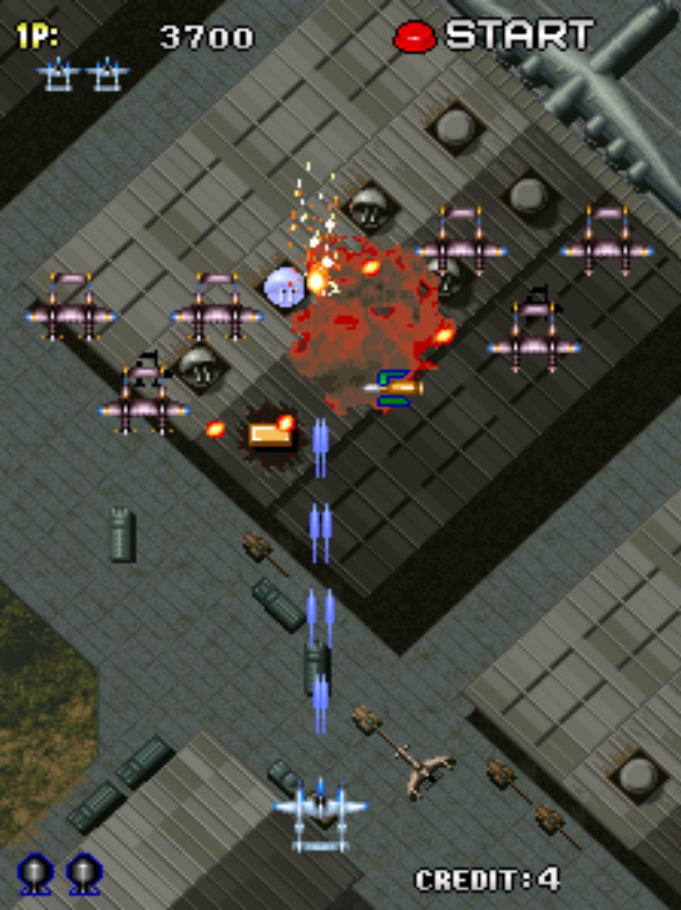
소프트웨어학부 16학번 김승중
게임프로젝트
-장르 : 탄막슈팅게임
-소스 : Cocos2D or Unity 사용 예정
구현해야 하는 것들 1) 조종하는 캐릭터 or 전투기
2) 적기 나오는 패턴, 탄막 패턴
3) 보스
위 사진은 (좌)도돈파치, (우)1945로 탄막슈팅게임의 플레이 화면.

